Slide 1
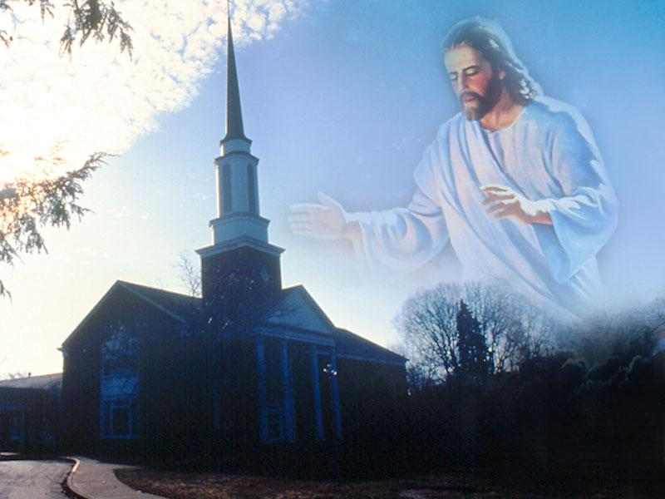
Lección 02
08 de enero 2022
EL MENSAJE DE HEBREOS
TEXTO CLAVE: Hebreos 8:1
Escuela Sabática – 1° Trimestre de 2022

Slide 2
I. OBJETIVO: ¿Qué aprendizaje debo lograr?
Aprender a ser un discípulo que, confía en su mediador, defensor y Rey de reyes, Cristo Jesús.
APRENDIZAJE POR NIVELES:
SABER entender la obra mediadora del Señor Jesucristo.
SENTIR el deseo de confiar en nuestro defensor y mediador.
HACER la decisión de crecer en la fe, en la confianza en nuestro mediador.

Slide 3
EL MÉTODO, O ESTRATEGIA M.: ¿Cómo enseñar?
¿Qué camino seguir con el alumno?
1° MOTIVA: ¿Qué debo SER?
Motivar el logro de una capacidad, un aprendizaje, que puede ser los rasgos del carácter de Cristo Jesús.
2° EXPLORA: ¿Qué debo SABER?
Buscar información, procesarlo, comprender, sintetizar y generalizar, o encontrar principios.
3° APLICA: ¿Qué debo SENTIR?
Sentir el deseo de aplicar los conocimientos descubiertos en la vida.
4° CREA: ¿Qué debo HACER?.
Tomar la decisión de crear oportunidades para vivir lo aprendido y compartirlas.

Slide 4
LA ESTRATEGIA METODOLÓGICA.
¿Qué estrategia nos da Dios para el aprendizaje?
La escuela sabática, cuando es bien dirigida, es uno de los grandes instrumentos de Dios para traer almas al conocimiento de la verdad. No es el mejor plan que solo los maestros hablen. Ellos deberían inducir a los miembros de la clase a decir los que saben. Y entonces el maestro, con pocas palabras y breves observaciones o ilustraciones debería imprimir la lección en sus mentes. (Consejos sobre la Obra de la Escuela Sabática, 128)
.

Slide 5
II. MOTIVAR: ¿Cómo despertar interés para aprender?
Con preguntas motivadoras, presentando necesidades y casos de la vida:
¿Qué información tenemos de Jesús gobernante del universo?
¿Qué consejos nos da Jesús nuestro defensor para ganar la batalla?
¿Por qué es mejor el nuevo pacto que el pacto antiguo?

Slide 6
III. EXPLORA: 1. ¿Qué información tenemos de Jesús gobernante del universo? Hebreos 1:5-14
El testimonio de Dios el Padre es bien claro, él dice: “Tu trono, oh Dios, es eterno y para siempre; cetro de equidad el cetro de tu reino.” (Heb. 1:8) “Adórenlo todos los ángeles de Dios.” (Heb. 1:6) También le dijo: “En el principio pusiste los cimientos de la tierra, y los cielos son obra de tus manos.” (Heb. 1:10)
“Una de las creencias más importantes del Nuevo Testamento es que en Jesús, Dios cumplió sus promesas a David (2 Sam. 7:12, 16; Luc. 1:30-33)”. Jesús nació del linaje de David en la ciudad de David (Mat. 1:1-16) Durante su ministerio, la gente a menudo lo llamaba hijo de David.” Confiemos en él.

Slide 7
2. ¿Qué consejos nos da Jesús nuestro defensor para ganar la batalla? Hebreos 2:14-16; 1 Samuel 16:37, 45
Jesús venció al diablo, la Escritura dice: “Participó de carne y sangre, para destruir por su muerte al que tenía el dominio de la muerte, a saber, al diablo.” (Heb. 2:14)
Nuestra lucha es contra “huestes espirituales de maldad… Por lo tanto, tomad toda la armadura de Dios… ceñidos vuestros lomos con la verdad, vestidos con la coraza de la justicia, evangelio de la paz, escudo de la fe, la espada de la Palabra de Dios, orando en todo tiempo.” (Efesios 6:10-18)
Sigamos el ejemplo de Cristo, David y de Pablo, venceremos.” (Confiemos en nuestro Defensor, él no fracasó.)

Slide 8
3. ¿Por qué es mejor el nuevo pacto que el pacto antiguo? Hebreos 7:22; 8:6
El pacto antiguo es ineficaz (Heb. 7:18), porque:
Los sacerdotes eran mortales. (Heb. 7:23)
“Porque la sangre de toros y los machos cabríos no pueden quitar los pecados.” (Heb. 10:4)
El nuevo pacto es mejor, porque:
“Jesús permanece para siempre, tiene un sacerdocio inmutable. (Heb. 7:24)
“Jesús puede salvar por completo a los que por medio de él se acercan a Dios, ya que está siempre vivo para interceder.” (Heb. 7:25)
Jesús es Sumo Sacerdote santo. (Heb.7:26)

Slide 9
IV. APLICA: ¿Qué debo sentir al recibir estos conocimientos?
El deseo de confiar en nuestro mediador, defensor y Rey de reyes.
¿Deseas confiar en nuestro mediador Jesucristo?
¿Cuál es tu decisión?
V. CREA: ¿Qué haré para compartir esta lección la próxima semana? Crear oportunidades para informarle que tenemos un mediador santo, compasivo, y justo, que venció al enemigo, para crecer en confianza en él. Amén

Slide 10
Créditos
DISEÑO ORIGINAL
Lic. Alejandrino Halire Ccahuana
http://decalogo-janohalire.blogspot.com/p/escuela-sabatica.html
Distribución
Recursos Escuela Sabática ©
Para recibir las próximas lecciones inscríbase enviando un mail a:
www.recursos-biblicos.com
Asunto: Lecciones en Powerpoint
RECURSOS ADVENTISTAS
Recursos gratuitos
http://decalogo-janohalire.blogspot.com/
Recursos
Escuela Sabática

